Slide 1

知识点：偏函数

Slide 2
01
高阶函数
07
匿名函数
02
map函数
08
装饰器
03
reduce函数
09
适应多参数的装饰器
目录
04
filter函数
10
装饰器的包装函数
05
自定义排序函数及返回函数
11
偏函数
06
闭包函数
12
函数式编程总结

Slide 3
11
偏函数

Slide 4
偏函数
本节主要讲解Python中偏函数。它有什么用途？当一个函数有很多参数时，调用者就需要提供多个参数。如果减少参数个数，就可以简化调用者的负担。

Slide 5
偏函数
比如，int()函数可以把字符串转换为整数，当仅传入字符串时，int()函数默认转换为十进制。
但int()函数还提供额外的base参数，默认值为10。如果传入base参数，就可以做到将N 进制转换为十进制：

Slide 6
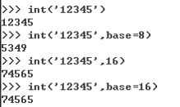
偏函数

Slide 7
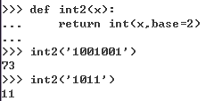
偏函数
假设要转换大量的二进制字符串，每次都传入int(x, base=2)非常麻烦，于是，我们想到，可以定义一个int2()的函数，默认把base=2传进去：

Slide 8

偏函数
functools.partial
functools.partial就是帮助我们创建一个偏函数的，不需要我们自己定义int2()，可以直接使用下面的代码创建一个新的函数int2：
所以，functools.partial可以把一个参数多的函数变成一个参数少的新函数，新函数调用的难度就降低了。

Slide 9

偏函数
在前面的课程中，我们在sorted这个高阶函数中传入自定义排序函数就可以实现忽略大小写排序。请用functools.partial把这个复杂调用变成一个简单的函数：
Sorted_ignore_case(iterable)
分析：要固定sorted()的cmp参数，需要传入一个排序函数作为cmp的默认值。

Slide 10


谢谢

